Slide 1
NỘI DUNG KIỂM TRA NỘI BỘ
CƠ SỞ GIÁO DỤC MẦM NON, PHỔ THÔNG

Slide 2
QUY TRÌNH
KIỂM TRA NỘI BỘ

Slide 3
Ban hành quyết định k.tra: Tìm hiểu đối tượng k.tra; cơ sở pháp lí; phạm vi, đối tượng k.tra; nội dung và thời hạn, thời gian k.tra; th.phần đoàn k.tra
X.dựng và phê duyệt k.hoạch k.tra
Tiến hành k.tra: thu thập thông tin; xác minh tính xác thực của thông tin; nhận xét, đánh giá đối với từng n.dung được k.tra; yêu cầu cung cấp bổ sung th.tin hoặc giải trình (nếu cần)
Báo cáo k.quả kiểm tra: Lập b.bản theo từng n.dung k.tra; x.dựng b.cáo k.quả k.tra và kiến nghị của đoàn k.tra
Kết luận k.tra: Trình – Kí k.luận k.tra; th.báo cho đối tượng k.tra và các bên liên quan
6. Xử lý sau k.tra: phân công, chỉ đạo, đôn đốc việc th.hiện các k.nghị trong k.luận k.tra
7. Lập và quản lí hồ sơ k.tra (tương tự như đối với hồ sơ thanh tra)

Slide 4
II. NỘI DUNG
KIỂM TRA NỘI BỘ

Slide 5
1. K.tra công tác của các thành viên Quản lý CSGD
- X.dựng và theo dõi th.hiện các k.hoạch dài hạn, ngắn hạn của cơ sở
X.dựng, g.sát và điều chỉnh kế hoạch GD theo năm học
Th.hiện các chế độ chsách, X.dựng và tổ chức th.hiện qui chế dân chủ, qui chế ch.môn, qui chế chi tiêu nội bộ, khen thưởng, kỉ luật,….
Ph.triển đội ngũ (cơ cấu và chất lượng) và các tổ chức trong nhà trường
Công tác tuyển sinh, Phổ cập giáo dục, Giáo dục hòa nhập, XHHGD, X.dựng xã hội học tập, X.dựng môi trường văn hóa
Quản lí, sử dụng tài chính, tài sản………
Phòng chống th.nhũng, tiêu cực, lãng phí; tiếp công dân, g.quyết KN, TC

Slide 6
2. K.tra các tổ, nhóm chuyên môn
X.dựng k.hoạch giáo dục của tổ, nhóm và việc g.sát th.hiện k.hoạch của các thành viên
S.hoạt chuyên môn giúp nâng cao n.lực giáo dục cho các thành viên
Sự đoàn kết, tôn trọng, hỗ trợ lẫn nhau trong tổ
Tự làm và sử dụng đồ dùng dạy học

Slide 7
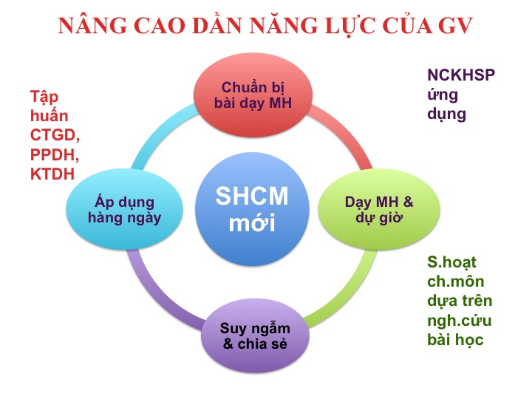

Slide 8
Phụ lục 7- KINH NGHIỆM HOẠT ĐỘNG NCBH CỦA NHẬT BẢN (1)
- Dùng khái niệm “Bài dạy minh hoạ” thay cho “Bài dạy mẫu”; tất cả GV đều luân phiên chọn bài DMH;
Người dạy nêu rõ vấn đề gì được DMH để đồng nghiệp dự giờ sẽ tập trung theo dõi, góp ý và rút k.nghiệm vào v.đề đó, đồng thời tránh gây áp lực tâm lí cho người dạy;
Thiết kế bài học (giáo án) là của người DMH có chọn lọc tiếp thu góp ý của đồng nghiệp;
Coi trọng dự giờ trái môn;
Người dự giờ chú tâm vào q.sát hoạt động học; phát hiện các tình huống trong hoạt động học và q.sát cách mà người dạy xử lí các tình huống đó.

Slide 9
Phụ lục 7- KINH NGHIỆM HOẠT ĐỘNG NCBH CỦA NHẬT BẢN (2)
Khi góp ý giờ DMH: trước khi phát biểu cần “suy ngẫm” chứ không phải là “suy nghĩ”;
- “Chia sẻ” không phải là hoạt động “thảo luận”; nêu băn khoăn hoặc đề xuất sự thay đổi, không chê hoặc phát biểu có tính khuyên bảo người DMH.
- Khen bạn nhiều là mình học được nhiều điều tốt.
- Không phải câu nệ vào (không đối chiếu với ) tiêu chí đánh giá đã được qui định;
- Mọi người dự đều nêu ý kiến riêng và không trùng lặp với ý kiến của người khác;
- Người chủ trì có thể t.tắt các ý kiến nhưng không nêu k.luận mà để người DMH và người dự giờ tự liên hệ rút k.nghiệm cho riêng bản thân.
- Rất coi trọng việc vận dụng trong hoạt động dạy học hàng ngày của từng GV

Slide 10
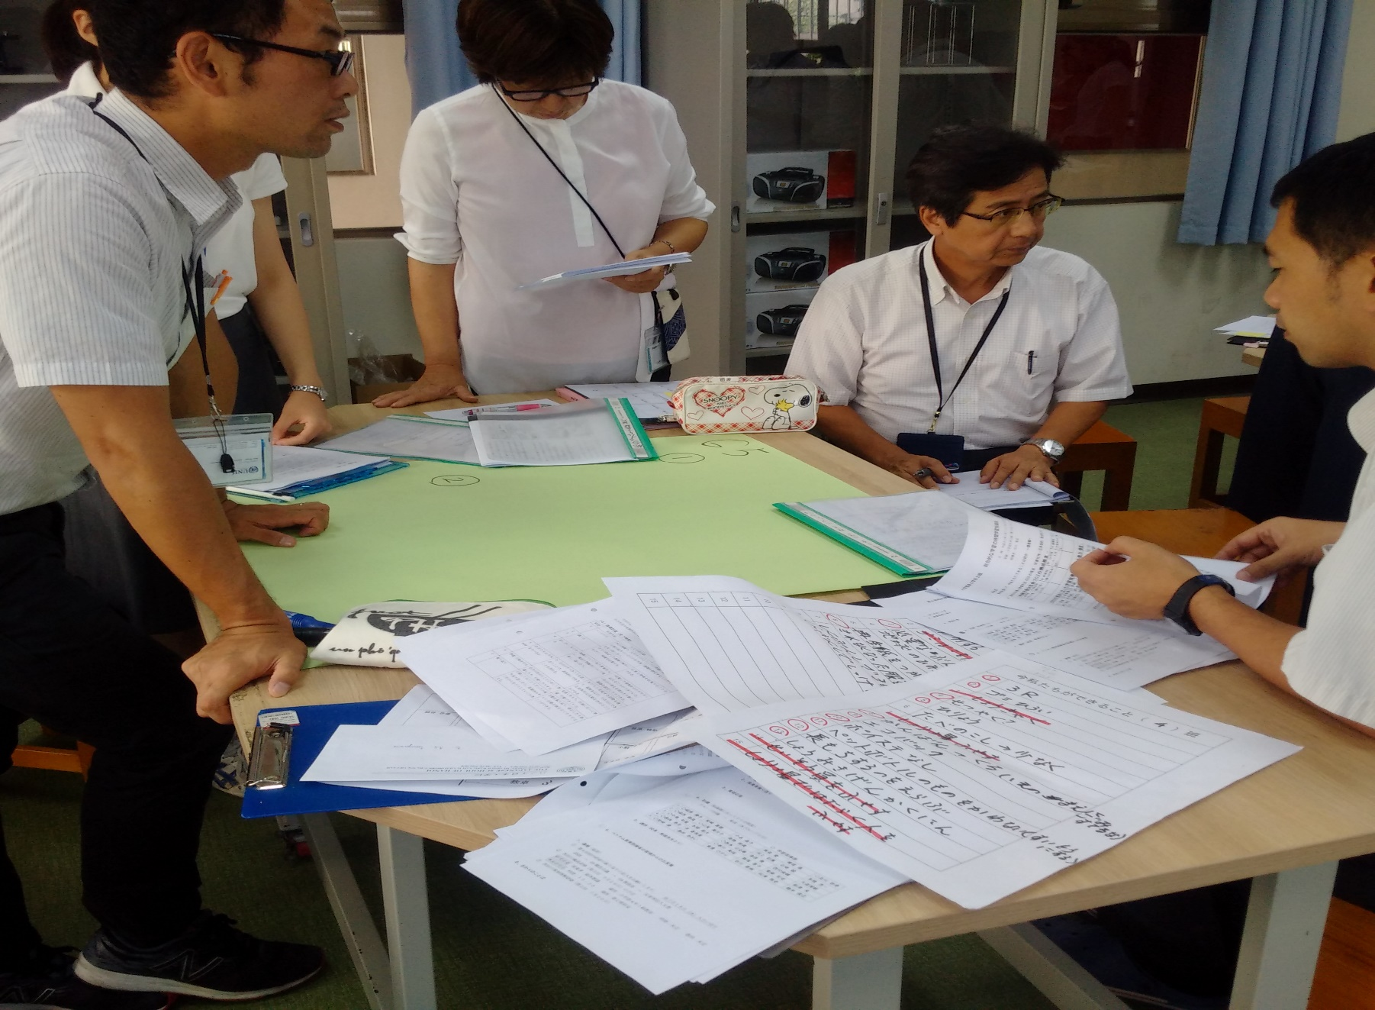

Slide 11
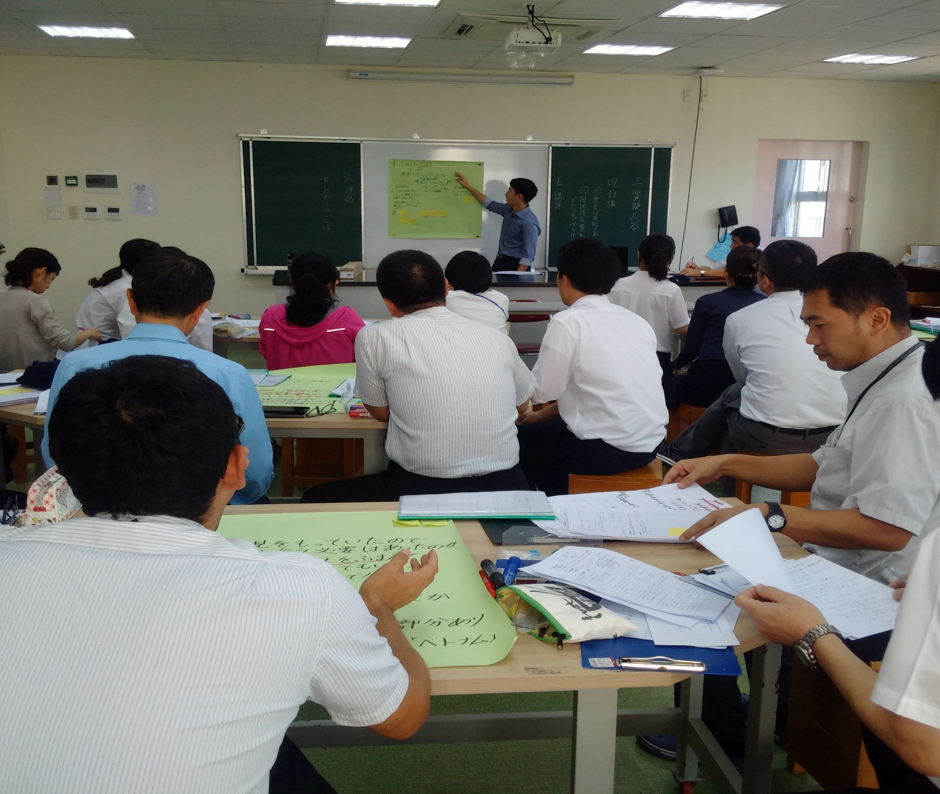

Slide 12
3. K.tra việc thực hiện nhiệm vụ GD của GV
X.dựng và th.hiện k.hoạch GD theo năm hoc
Soạn bài và th.hiện các ph.pháp GD “lấy người học làm trung tâm”, ứng dụng CNTT-TT
K.tra đ.giá theo phương châm “vì sự tiến bộ của HS/trẻ em”
Hoạt động bồi dưỡng, tự bồi dưỡng
Th.hiện các quyền và nghĩa vụ của công chức/viên chức; các qui định của nhà trường; tham gia GD đạo đức HS
Thực hiện việc đưa, đón trẻ/ hs
Thực hiện các nh.vụ được giao khác (chủ nhiệm lớp, GV cốt cán, tổ chức HĐTN,...)

Slide 13
Phụ lục 8- GIÁO VIÊN TỰ CHỦ
- Phát triển KHGD của tổ và cá nhân
- Lựa chọn SGK (theo trường) & tài liệu tham khảo
- X.dựng chủ đề/ bài học
- Quyết định thứ tự n.dung dạy học
- Q.định mở rộng/nâng cao yêu cầu và n.dung dạy học
- Phân phối thời gian dạy học
- Lựa chọn hình thức và PPDH
- Lựa chọn hình thức, x.dựng công cụ đánh giá HS
- Soạn giáo án (KH bài học)
- Phối hợp gia đình giáo dục HS
……

Slide 14
Phụ lục 9- KHUYẾN KHÍCH GIÁO VIÊN ĐỔI MỚI PPDH (1)
Tránh truyền thụ một chiều mà tổ chức, h.dẫn hs tự tìm tòi và vận dụng k.thức;
H.dẫn hs phối hợp tốt giữa học cá nhân (có ý nghĩa quyết định) với học hợp tác (là cần thiết);
Kết hợp giữa đ.giá của thầy với tự đ.giá của trò để hs có cơ hội rút k.nghiệm các hoạt động học, nâng cao dần khả năng tự học;
- Coi trọng việc khai thác k.thức và k.nghiệm của hs; rèn luyện hs các kĩ năng phát hiện - lựa chọn – giải quyết vấn đề;

Slide 15
Phụ lục 9- KHUYẾN KHÍCH GIÁO VIÊN ĐỔI MỚI PPDH (2)
Coi trọng h.động thực hành, vận dụng k.thức, kĩ năng; rèn cho hs kĩ năng thiết kế thí nghiệm, lập k.hoạch học/ k.hoạch gqvđ;
Sẵn sàng chấp nhận những sai sót, thất bại của hs như là sự cần thiết trong quá trình học, rèn cho hs tâm lí sẵn sàng chấp nhận thách thức;
Quan tâm đến từng hs để không có hs “bị bỏ lại phía sau”;
- Tranh thủ cơ hội để giáo dục đạo đức hs; quan tâm đến cảm xúc của hs.

Slide 16
M.tiêu
nhân cách:
Ph.châm/ Q.điểm
(HS làm tr.tâm)
M.tiêu bài học: PPDH
(Thực hành thí nghiệm, GQVĐ, STEM kĩ thuật, Bàn tay nặn bột…)
M.tiêu 1 hoạt động trong bài học: KTDH
(Học nhóm, Khăn trải bàn, Vấn đáp, Bể cá,
Các mảnh ghép, Đọc tích cực, Tự ghi bài,…)
TỰ CHỦ KẾ HOẠCH BÀI HỌC
Phụ lục 10- 3 CẤP ĐỘ PPDH

Slide 17
Phụ lục 11- QUI TRÌNH CHUNG CỦA CÁC PPDH TÍCH CỰC
SIÊU NHẬN THỨC
GV G.sát, h.dẫn/ HS rút k.nghiệm, chia sẻ…
Những điều đã biết
Những điều muốn biết
LỰA CHỌN VĐ cần/có thể GQ
Nêu GIẢ THUYẾT
Lập KẾ HOẠCH/ Th.kế Th.nghiệm
VẬN DỤNG KT,KN để GQVĐ thực tế
MỞ RỘNG VĐ
GQVĐ
H.động học (QS, TN, đọc, tính toán, thu thập& xử lí thông tin… Kết luận)
Luyện tập, Chính xác hóa KT
P.HIỆN NHIỀU
V.ĐỀ
Tình huống thực tế

Slide 18
Phụ lục 12- CẤU TRÚC BÀI HỌC
SIÊU NHẬN THỨC
Đ.giá, rút k.nghiệm h.động học
KHỞI ĐỘNG
Phát hiện – Lựa chọn VĐ; Tạo tâm thế hoạt động học
KIẾN THỨC MỚI
Nêu dự đoán – Lập kế hoạch –
GQ VĐ – Kết luận
VẬN DỤNG
GQVĐ tương tự - Phát triển KT, KN - Tự học - Sáng tạo
LUYỆN TẬP
Trả lời câu hỏi, giải BT để củng cố, chính xác hóa – đưa KT, KN mới vào hệ thống của bản thân

Slide 19
Phụ lục 13- CẤU TRÚC HOẠT ĐỘNG HỌC
SIÊU NHẬN THỨC
GV đánh giá, h.dẫn, gợi ý… giúp HS học và rút kinh nghiệm hoạt động học
NHẬN NHIỆM VỤ HỌC
Ý thức rõ y.cầu, m.tiêu, định hướng về cách thức h.động học (h.động bắt buộc)
HỌC CÁ NHÂN
Đọc, q.sát, thí nghiệm, xử lí dữ liệu,… để có s.phẩm học cá nhân (h.động này có ý nghĩa quyết định; HS tự học nhưng cũng có thể phải tương tác với thầy, với bạn)
HỌC HỢP TÁC LỚP
Tương tự như học hợp tác nhóm nhưng ở phạm vi cả lớp (h.động này có ý nghĩa q.trọng nhưng ít sử dụng hơn học hợp tác nhóm)
HỌC HỢP TÁC NHÓM
Chia sẻ, thảo luận dựa trên các s.phẩm học cá nhân để có s.phẩm học của nhóm và h.thiện thêm sp học cá nhân - nếu cần (h.động này là cần thiết nhưng không bắt buộc)

Slide 20
4. K.tra nhiệm vụ chăm sóc, nuôi dưỡng trẻ/học sinh
(nội trú /bán trú)
Th.hiện vệ sinh, an toàn trong phòng ở, phòng học, nhà bếp, phòng ăn
X.dựng và th.hiện khẩu phần ăn của trẻ; an toàn thực phẩm
Tổ chức, h.dẫn các h.động ăn, nghỉ, sinh hoạt của trẻ
Bảo quản, sử dụng đồ dùng, th.bị phòng nghỉ, nhà bếp, phòng ăn
Công khai tài chính của nhà bếp hoặc hợp đồng cung cấp dịch vụ bữa ăn

Slide 21
5. K.tra các điều kiện phục vụ h.động GD
Tài chính
CSVC và thiết bị GD
Thư viện
Y tế
Cảnh quan sư phạm
Hoạt động đưa đón trẻ đến trường

Slide 22

HỎI - ĐÁP

